Slide 1
课程实验4
编写代码实现如下功能：
输入灰度/真彩色图像，利用差分编码思想对其进行重编码并存储为数据文件；
装载编码后的数据文件进行解码得到原始图像文件并显示。

Slide 2

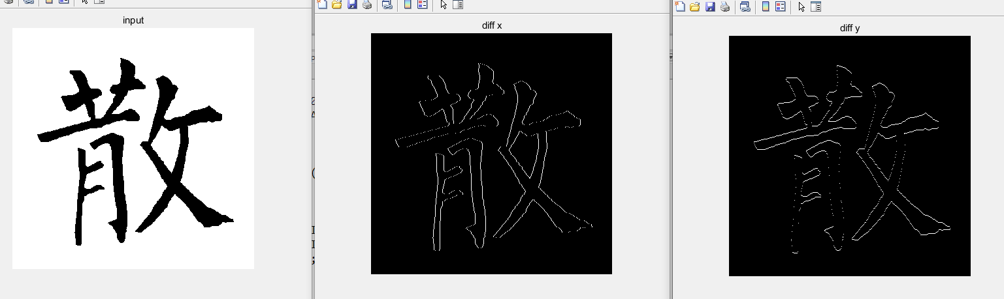
图像差分的意义:
1. 提取图像边界
例如：汉字的轮廓

Slide 3
图像差分的意义:
2.减小冗余性。
（图像差分本身并不是在做压缩）
1 2 3 3 4 4 5 5 3 4 5 6 7
1 1 1 0 1 0 1 0 -2 1 1 1 1
差分

Slide 4
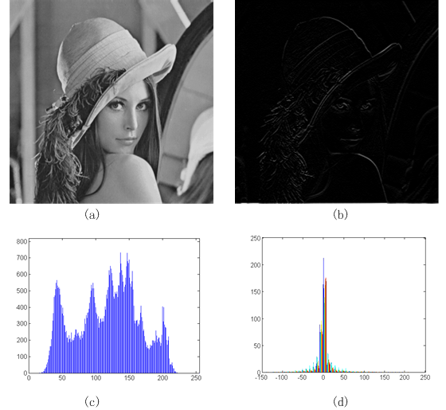
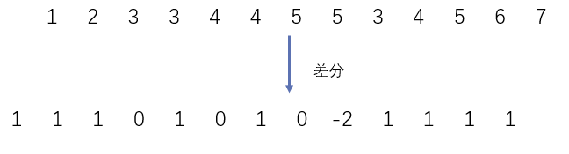
图像差分的意义:
2.减小冗余性。
（图像差分本身并不是在做压缩）
原图 → Huffman 编码
vs.
原图 → 差分编码 → Huffman 编码
注意数据范围： uint8 的差分在 -255 ~ +255 之间
uint8: 0~255
int8: -128 ~ +127
int16: -32768 ~ + 32767

Slide 5
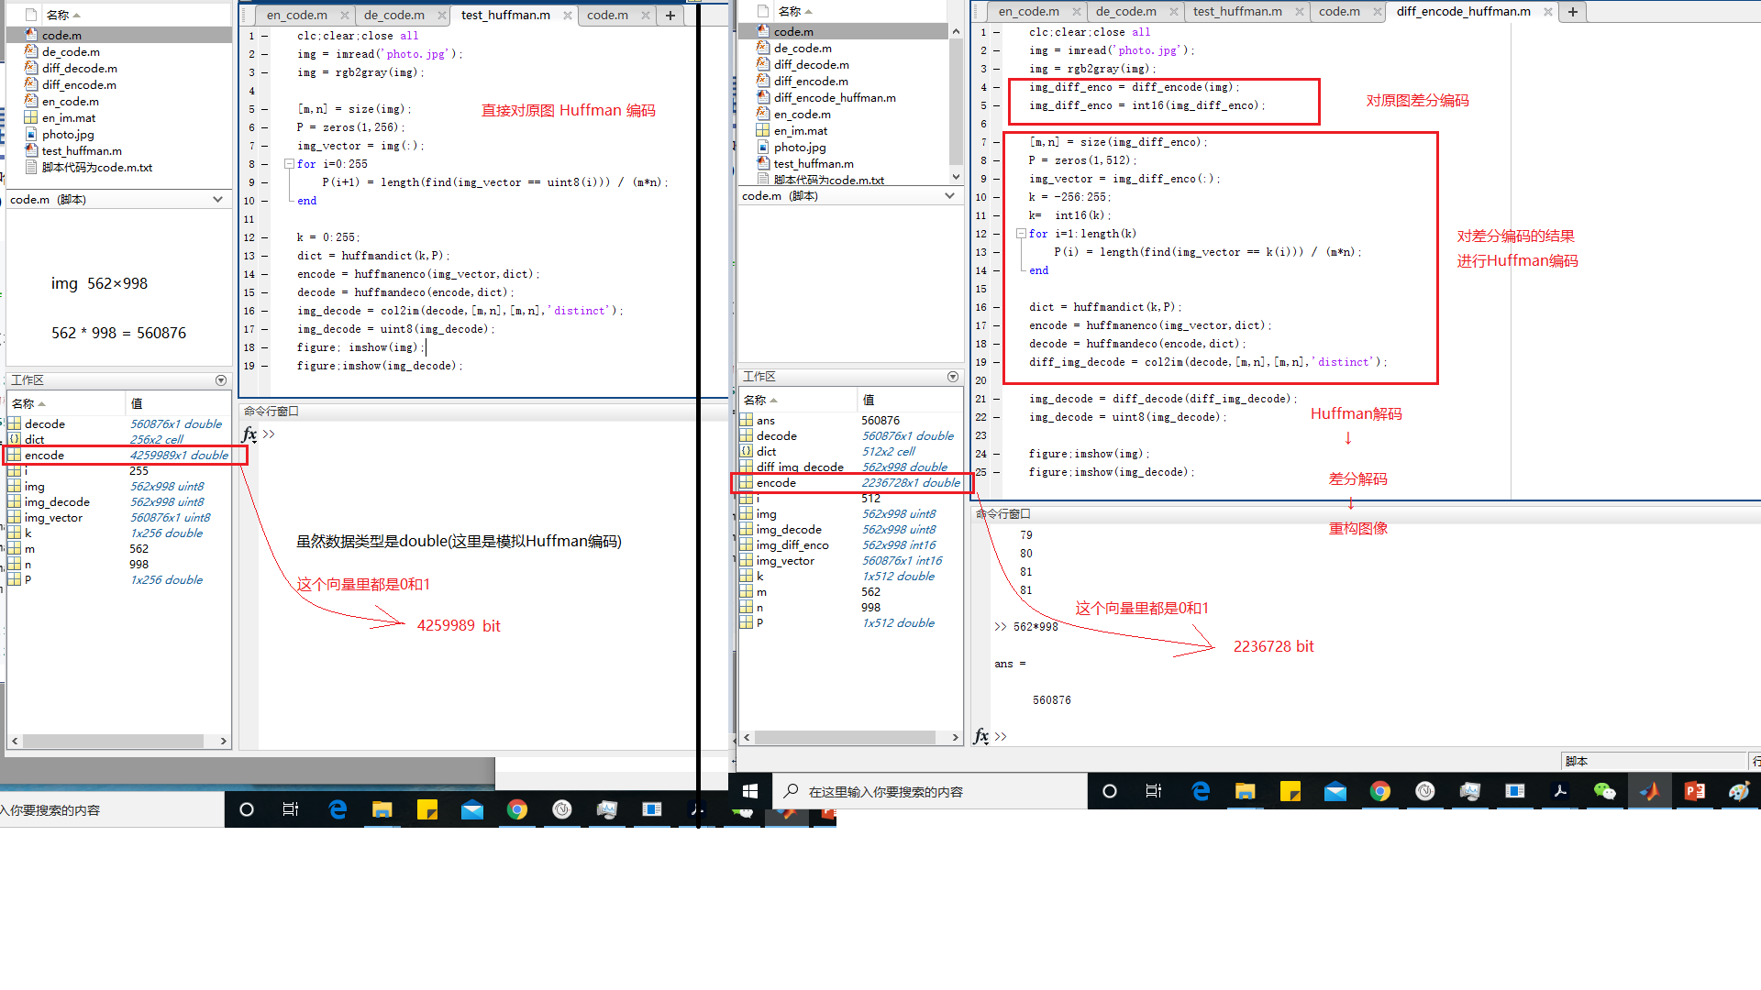
原图 → Huffman 编码
原图大小：
560876x8 = 4,487,008 bit
after Huffman encoding:
4,259,989 bit
4259989/ 4487008 = 94.9%
'huffmandict' 需要 Communications Toolbox。
425 9989

Slide 6
原图 → 差分编码 → Huffman 编码
原图大小：
560876x8 = 4,487,008 bit
after Huffman encoding:
2,236,728 bit
2236728 / 4487008 = 49.8%
223 6728

Slide 7
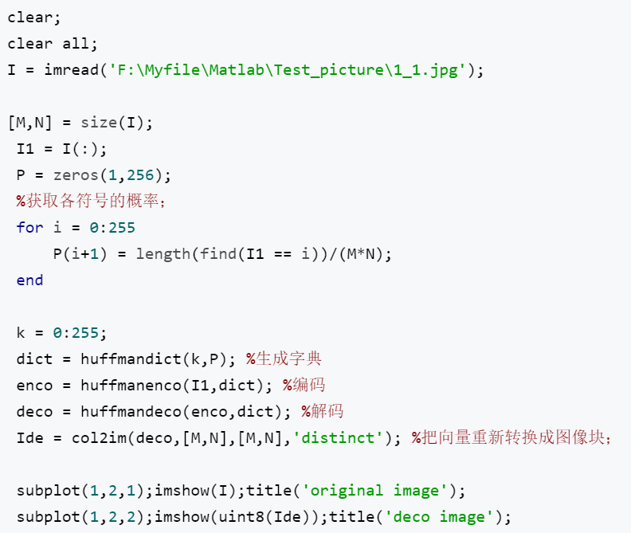
有关霍夫曼编码的程序说明
Note
差分编码
uint8: 0~255,
差分范围: -255 ~ 255, 不能用uint8储存差分结果，否则decode的时候会出现问题
对于灰度图像，有256种符号，但是其他情况（比如编码字符串或编码差分矩阵），符号的数量未必是256.
I1 = I(:);
k = unique(I1);
for i=1:length(k)
P(i) = length(find(I1 == k(i))) / (N*M);
end
一个更通用的写法

Slide 8
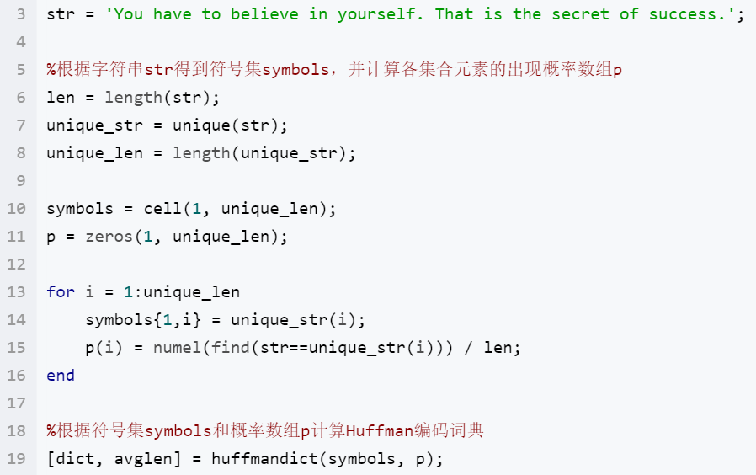

Slide 9
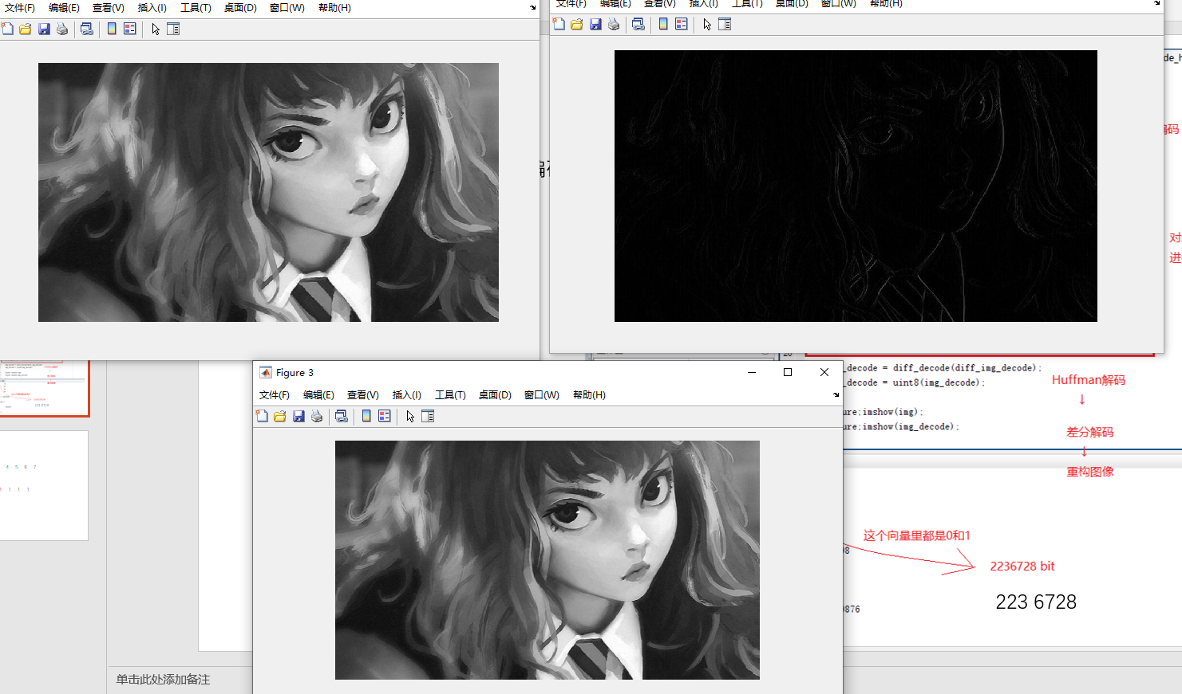
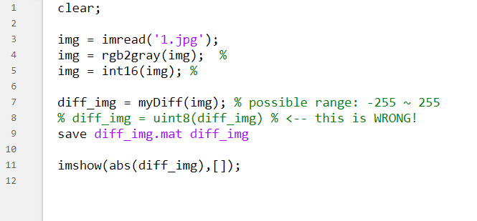
input
imshow(uint8(abs(img_diff)),[])
% 相当于画出梯度的绝对值
decode

Slide 10
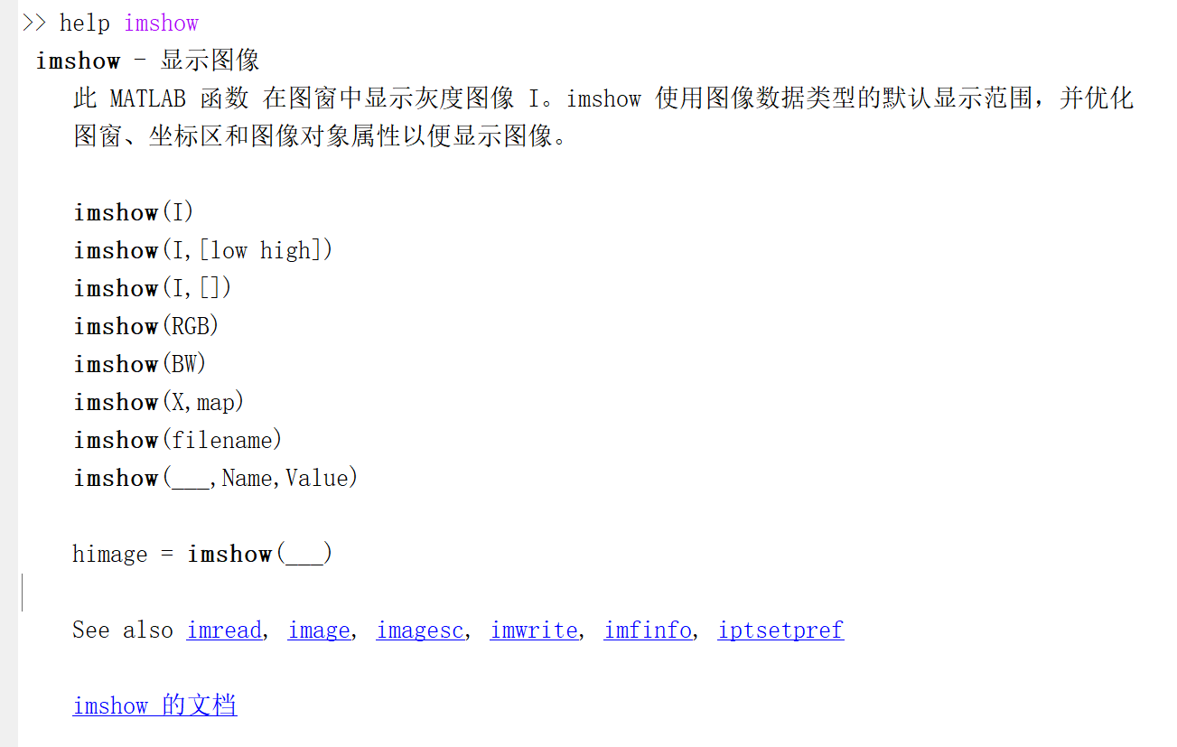

Slide 11
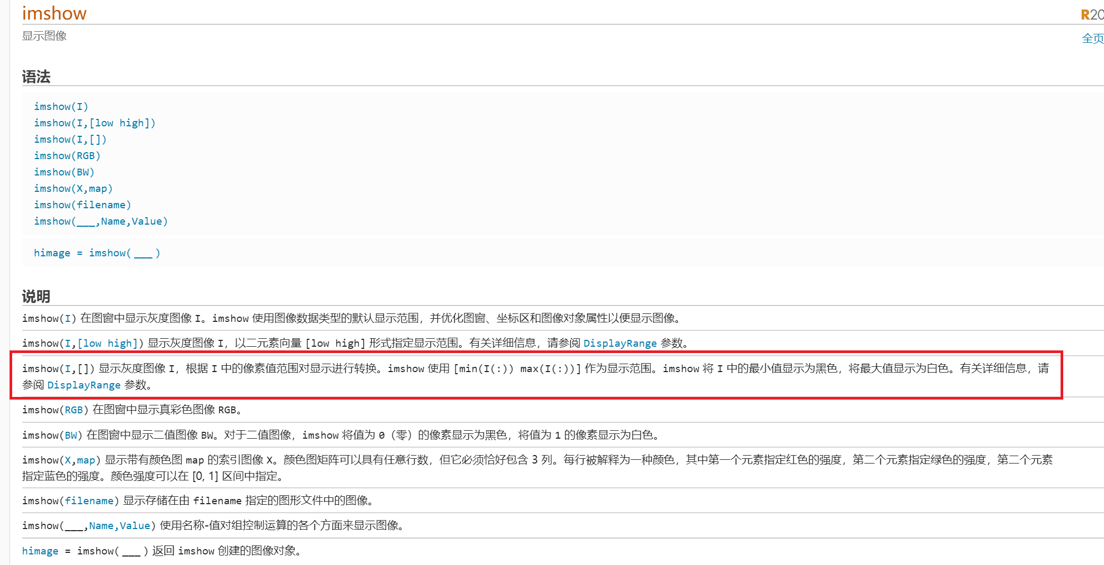

Slide 12
Note
差分编码
uint8: 0~255,
差分范围: -255 ~ 255, 不能用uint8储存差分结果，否则decode的时候会出现问题

